Slide 1
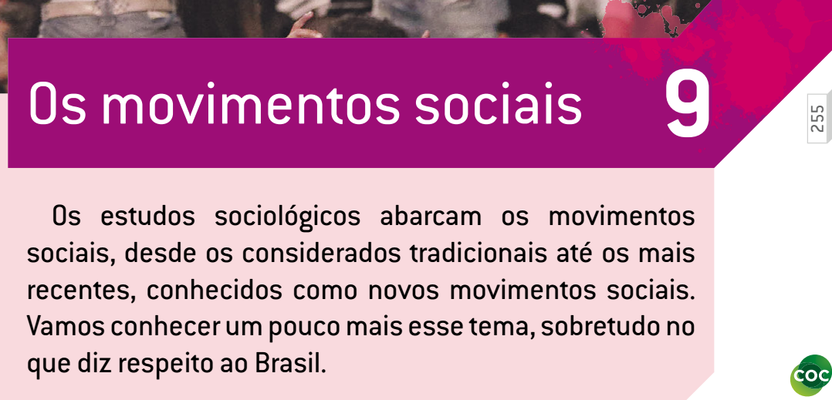
Econômicas
MUDANÇAS SOCIAIS
Científicas
Religiosas
Culturais

Slide 2
O processo de laicização do pensamento iniciado com o Renascimento colocou em xeque o modelo feudal coletivista, apontando a importância do indivíduo e a necessidade de sua liberação daquele confinamento estamental em termos sociais.

Slide 3
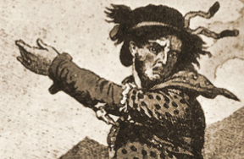
1 ponto:
MOVIMENTO LIBERAL; LIBERDADE ECONÔMICA
REVOLUÇÃO INDUSTRIAL

Slide 4
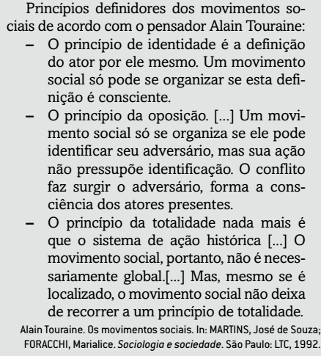

Slide 5
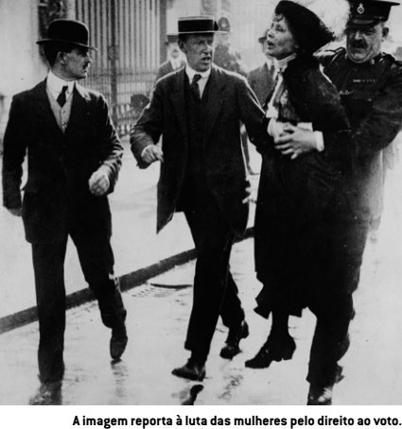
LUTA PELOS DIREITOS CIVIS: Participação e reconhecimento de cidadania das minorias

Slide 6
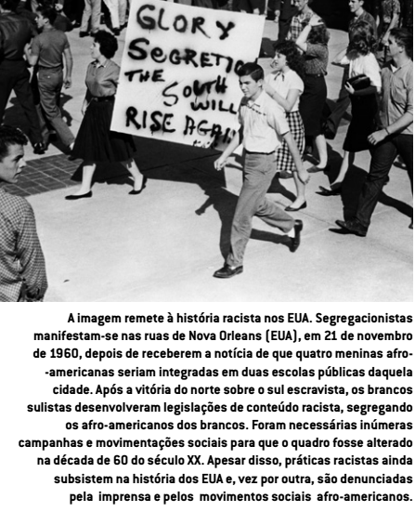

Slide 7
